Slide 1
简单的分数加减法
苏教版 数学 三年级 上册
WWW.PPT818.COM

Slide 2
1.借助直观图，掌握同分母分数加、减法的计算方法，并能解决简单的实际问题。
2.理解同分母分数加、减法的算理，体会数形结合的思想。
3.体会分数在日常生活中的应用，激发学习数学的兴趣。

Slide 3
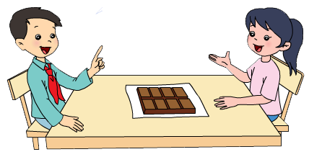
5
2
我吃这块巧克力的 。
我吃这块巧克力的 。
8
8
两人一共吃这块巧克力的几分之几？
小组讨论：1.算式怎么列？
2.得数是多少？

Slide 4
要求两人一共吃这块巧克力的几分之几，用加法。
5
2
（ ）
+ =
8
8
（ ）

Slide 5
5
2
可以借助于图形思考， 用红色部分表示， 用绿色部分表示。
8
8
红色部分和绿色部分一共是长方形的几分之几？
+
=
1
1
1
7
5个 加2个 是7个 ， 就是 。
8
8
8
8

Slide 6
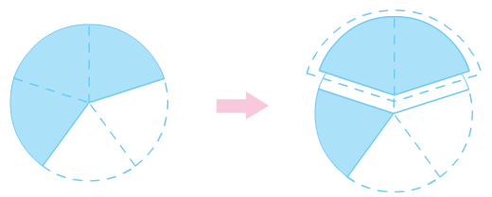
试一试
3
2
（ ）
1
－ =
5
5
（ ）
5
你是怎么算的？和同学交流。

Slide 7
3
2
（ ）
1
－ =
5
5
（ ）
5
1
1
1
1
3个 减去2个 是1个 ，就是 。
5
5
5
5

Slide 8
+
3
2
1
=
－ =
5
5
5
你能总结一下同分母分数的计算方法吗？
同分母分数的计算方法：分母不变，分子相加减。

Slide 9
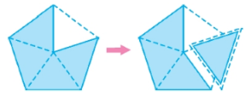
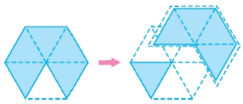
1
2
2
4
4
1
5
+ =
（ ）+（ ）=
5
5
5
6
6
6
4
1
3
5
4
（ ）－（ ）=
－ =
1
5
5
5
6
6
6

Slide 10
2
1
3
4
7
2
5
3
4
7
+ =
－ =
+ =
5
5
5
9
9
9
10
10
10
7
4
3
4
2
6
5
4
1
－ =
+ =
－ =
8
8
8
7
7
7
10
10
10
分母相同的分数相加或相减，分母不变，只要把分子相加或相减。

Slide 11
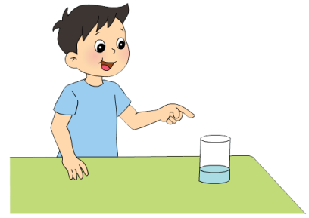
3
1
第一次大约喝了这杯水的 ，第二次大约喝了这杯水的 。
4
2
4
两次一共喝了这杯水的几分之几？
1
2
3
+ =
4
4
4
3
答：两次一共喝了这杯水的 。
4

Slide 12
4
一块月饼平均切成5份，冬冬吃了其中的3份，丽丽吃了其中的1份。
（1）两人一共吃了这块月饼的几分之几？
3
1
4
+ =
5
5
5
4
答：两人一共吃了这块月饼的 。
5

Slide 13
4
一块月饼平均切成5份，冬冬吃了其中的3份，丽丽吃了其中的1份。
（2）冬冬比丽丽多吃了这块月饼的几分之几？
3
1
2
－ =
5
5
5
2
答：冬冬比丽丽多吃了这块月饼的 。
5

Slide 14
5
小华从图书馆借来一本《阿凡提的故事》，她第一天看了这本书的 ，第二天看的与第一天同样多。
2
7
两天一共看了这本书的几分之几？
2
2
4
+ =
7
7
7
4
答：两天一共看了这本书的 。
7

Slide 15
分数加减并不难，分母相同是关键。
分子直接相加减，分母永远不用变。

